Slide 1
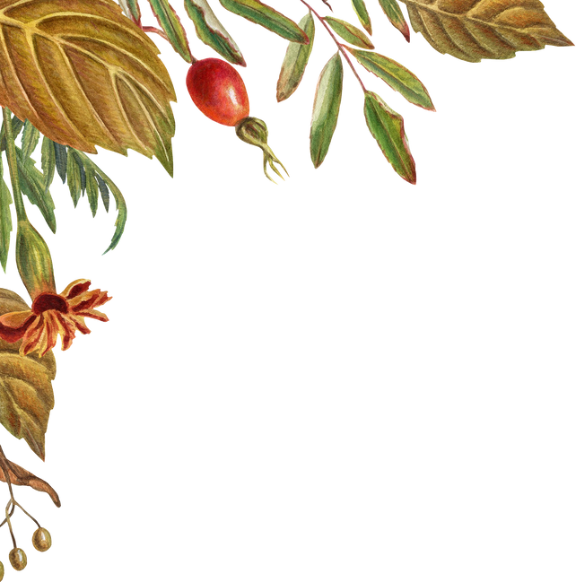



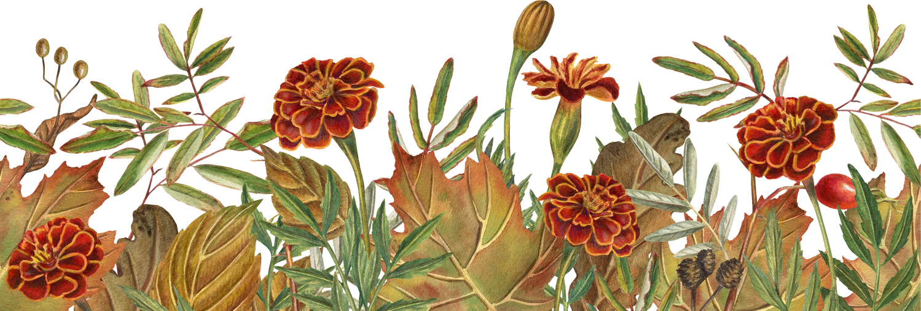
CHÀO MỪNG THẦY CÔ VỀ DỰ GIỜ
MÔN ÂM NHẠC
LỚP: 1
Giáo viên: Nguyễn Thị Thanh Tâm

Slide 2

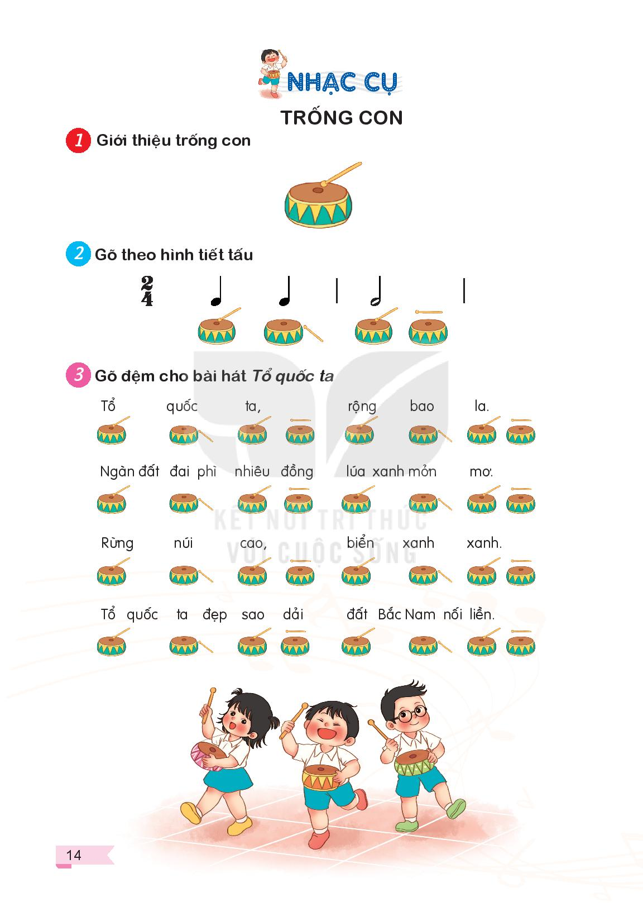

Tiết 6
Ôn tập bài hát:
TỔ QUỐC TA
Nhạc cụ:
TRỐNG CON

Slide 3
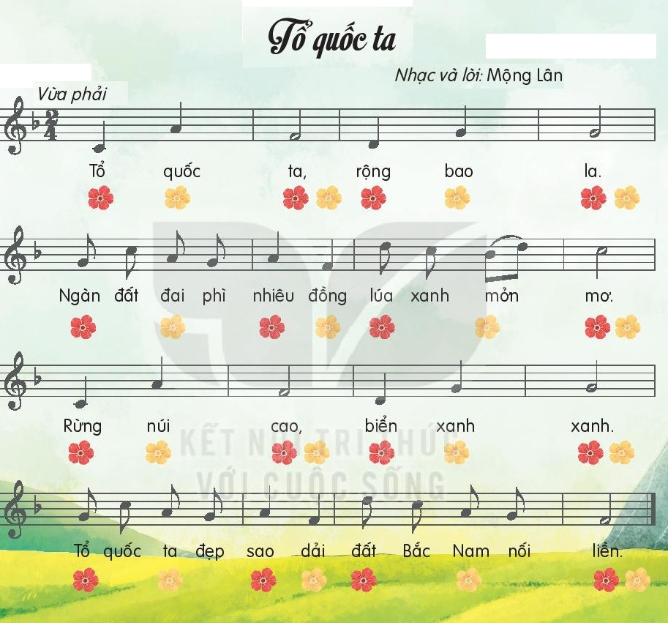

Nghe hát mẫu

Slide 4



TỔ QUỐC TA
Mộng Lân
HÁT CÙNG NHẠC ĐỆM
KẾT HỢP GÕ ĐỆM THEO NHỊP

Slide 5
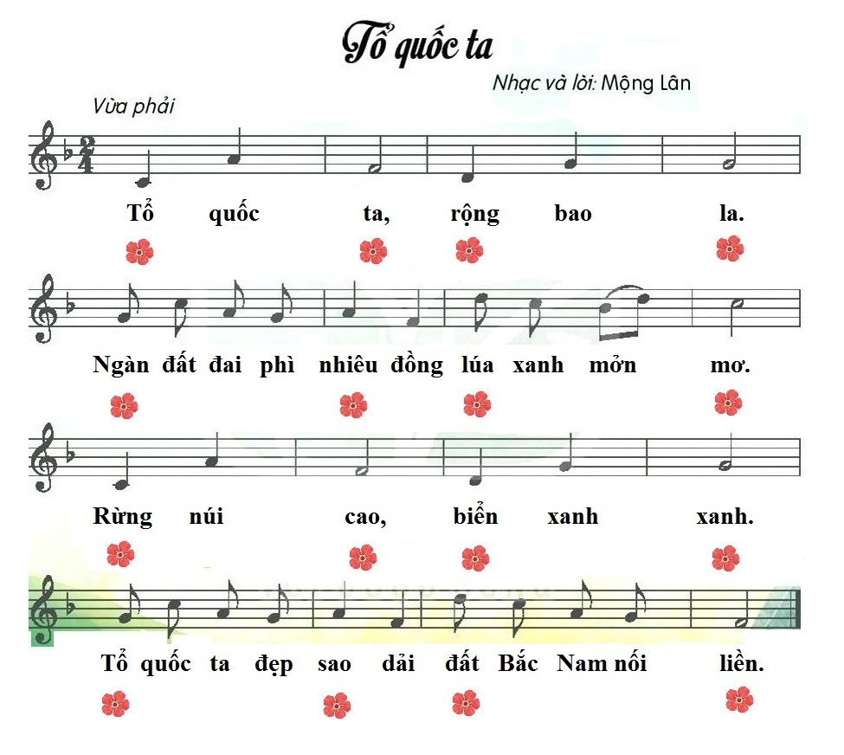
Nhịp

Slide 6
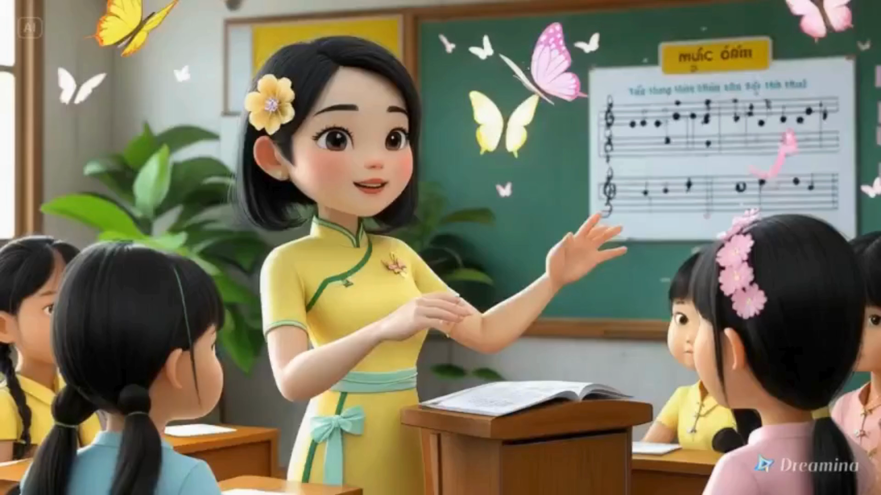

Slide 7
Nhạc cụ:
TRỐNG CON

Slide 8
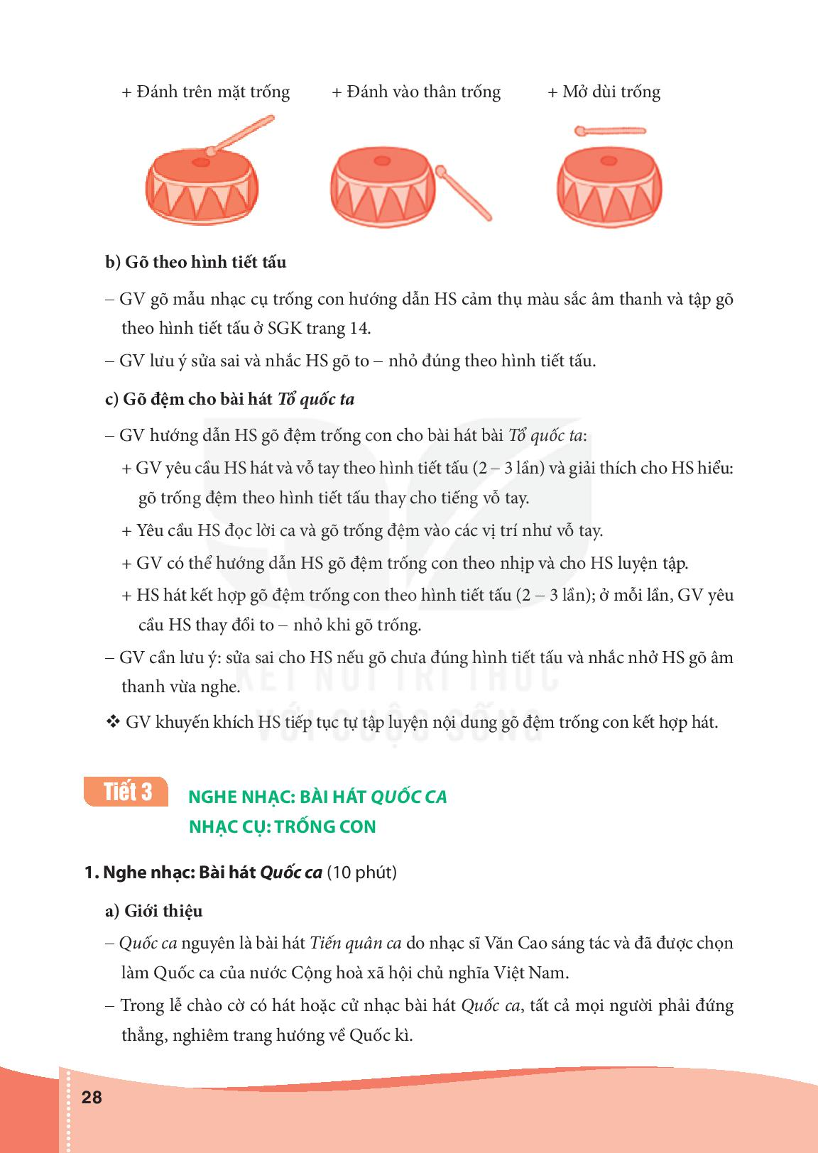
TRỐNG CON
Cách cầm dùi trống và gõ trống

Slide 9
GÕ THEO HÌNH TIẾT TẤU

Slide 10
TRỐNG CON
GÕ ĐỆM CHO BÀI HÁT

Slide 11
TỔ QUỐC TA
Mộng Lân

Slide 12









Mô tả hình dáng nhạc cụ trống con

